Slide 1

Leer los números de
la sucursal: venta,
margen y merma
Farmacias Guadalajara
Ver el OA en farmacia.lumbre.lat
1 / 56
Notes:
Objeto de aprendizaje de Lumbre · Farmacias Guadalajara
Enlace: https://farmacia.lumbre.lat/object/fg-a09-01-leer-numeros-sucursal

Slide 2
Acerca de este OA · 1 de 2
Objetivo
Al terminar, la persona puede explicar la diferencia entre venta, costo de lo vendido, margen bruto, margen porcentual, merma y diferencia de caja; calcular el margen de un ejemplo sencillo; y describir cómo investigar una desviación antes de proponer un ajuste o una acción.
Leer los números de la sucursal: venta, margen y merma
2 / 56
Notes:
Enlace al OA: https://farmacia.lumbre.lat/object/fg-a09-01-leer-numeros-sucursal

Slide 3
Acerca de este OA · 2 de 2
Descripción
Lección de supervisión para distinguir venta, margen bruto, margen porcentual, merma y diferencia de caja; leer un reporte semanal con contexto y investigar una desviación antes de ajustar el inventario.
Autoría: Farmacias Guadalajara
Etiquetas: supervisión · margen bruto · merma · indicadores financieros · operación de tienda
Leer los números de la sucursal: venta, margen y merma
3 / 56
Notes:
Continuación de «Acerca de este OA» (2 de 2).

Slide 4
Para dominar este tema · 1 de 2
Una sucursal produce muchos números cada día: venta, tickets, unidades, costo, merma, diferencias de caja, inventario. El riesgo no es tener pocos datos, sino leerlos como si todos dijeran lo mismo. Vender más no siempre deja más; un inventario que «cuadra» no siempre está bien; una merma registrada no siempre es una pérdida real del mismo tipo.
Leer los números de la sucursal: venta, margen y merma
4 / 56

Slide 5
Para dominar este tema · 2 de 2
Esta lección separa los conceptos que más se confunden en la conversación diaria y propone una forma de leer el reporte semanal con contexto. No fija metas, no define la política contable de Farmacias Guadalajara y no sustituye el reporte oficial: enseña a formular preguntas correctas antes de actuar.
La escala de la cadena —más de 3,000 sucursales— hace imposible supervisar solo por observación directa; por eso conviene entender qué mide cada cifra y qué no.
Leer los números de la sucursal: venta, margen y merma
5 / 56
Notes:
Continuación de «Para dominar este tema» (2 de 2).

Slide 6
Cuatro números que no significan lo mismo · 1 de 3
La venta es el valor de lo que el cliente pagó. El costo de lo vendido es lo que costó adquirir esos productos. El margen bruto es la diferencia entre ambos, antes de gastos como renta, sueldos, energía o servicios. El margen porcentual expresa esa diferencia como proporción de la venta.
Ninguno de estos números dice por sí solo si la tienda es rentable: para eso hacen falta también los gastos y el resultado. Confundir margen con ganancia es el error más común; confundir margen con markup es el segundo. El markup se calcula sobre el costo; el margen, sobre el precio de venta.
Leer los números de la sucursal: venta, margen y merma
6 / 56

Slide 7
Cuatro números que no significan lo mismo · 2 de 3
Un producto de 100 pesos que cuesta 60 tiene 40 pesos de margen bruto (40 % de la venta) y un markup del 66.7 % sobre el costo. Son dos formas de mirar la misma operación, no dos ganancias distintas.
Leer los números de la sucursal: venta, margen y merma
7 / 56
Notes:
Continuación de «Cuatro números que no significan lo mismo» (2 de 3).

Slide 8
Cuatro números que no significan lo mismo · 3 de 3
Contexto Farmacias Guadalajara
Al segundo trimestre de 2026 la cadena operaba 3,084 sucursales en 511 ciudades de los 32 estados (F4, información financiera 2T-2026 citada en la propuesta Lumbre). Al cierre de 2025 reportaba 3,009 sucursales y 505 ciudades (F5, Informe Anual 2025). Esa escala significa que la supervisión no puede depender solo de lo que se ve en una visita: los reportes permiten comparar y detectar, pero cada cifra necesita contexto de surtido, afluencia, plantilla y servicios de la sucursal. No compares dos tiendas por un solo número sin ajustar por esas condiciones.
Leer los números de la sucursal: venta, margen y merma
8 / 56
Notes:
Continuación de «Cuatro números que no significan lo mismo» (3 de 3).

Slide 9
Qué mide cada concepto y qué error evita · 1 de 2
Concepto | Qué mide | Error común
Venta | Valor cobrado al cliente en el periodo. | Celebrarla sin mirar costo, margen ni devoluciones.
Margen bruto | Venta menos costo de lo vendido. | Llamarlo «ganancia» antes de restar gastos.
Margen porcentual | Margen bruto dividido entre la venta. | Compararlo con un markup calculado sobre costo.
Merma | Producto perdido, dañado, vencido o no localizado. | Tratarla toda como robo o toda como error administrativo.
Leer los números de la sucursal: venta, margen y merma
9 / 56
Notes:
Tabla del OA: Qué mide cada concepto y qué error evita
Enlace: https://farmacia.lumbre.lat/object/fg-a09-01-leer-numeros-sucursal

Slide 10
Qué mide cada concepto y qué error evita · 2 de 2
Concepto | Qué mide | Error común
Diferencia de caja | Faltante o sobrante entre lo cobrado y lo registrado. | Confundirla con merma de producto: son causas distintas.
Leer los números de la sucursal: venta, margen y merma
10 / 56
Notes:
Tabla del OA: Qué mide cada concepto y qué error evita
Enlace: https://farmacia.lumbre.lat/object/fg-a09-01-leer-numeros-sucursal

Slide 11
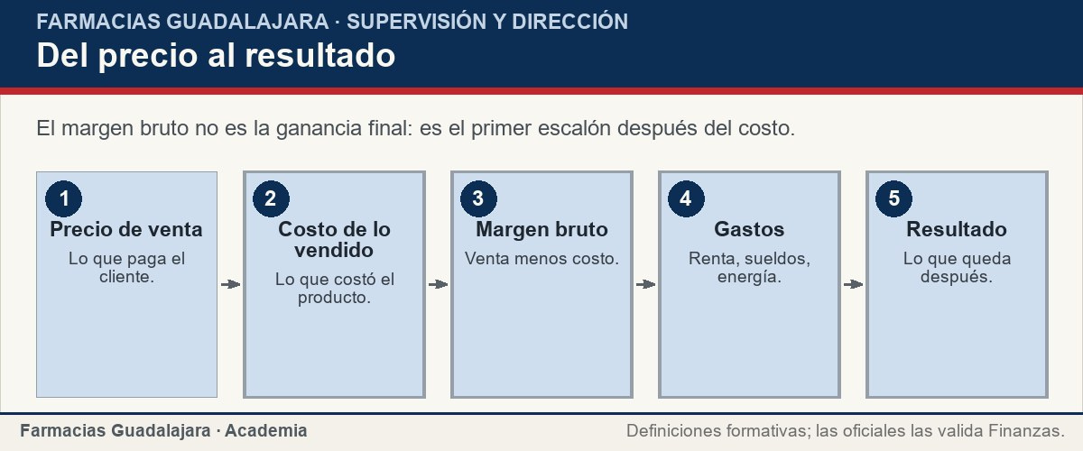
Cuatro números que no significan lo mismo
El margen bruto no es la ganancia final: es el primer escalón después del costo. Los gastos de operación se restan después.
Ver imagen original en el OA
11 / 56
Notes:
Imagen del OA: assets/fig-margen.jpg
Texto alternativo: Flujo que va del precio de venta al costo, al margen bruto, a los gastos y al resultado
Pie: El margen bruto no es la ganancia final: es el primer escalón después del costo. Los gastos de operación se restan después.
Enlace: https://farmacia.lumbre.lat/object/fg-a09-01-leer-numeros-sucursal

Slide 12
El margen se calcula, no se estima · 1 de 3
Para calcular el margen de un periodo necesitas dos datos confiables: la venta neta —después de devoluciones y descuentos— y el costo de lo vendido. Si el costo incluye fletes, impuestos no recuperables o mermas, el resultado cambia; por eso la definición debe ser la misma en todos los periodos y en todas las sucursales.
Leer los números de la sucursal: venta, margen y merma
12 / 56

Slide 13
El margen se calcula, no se estima · 2 de 3
En una conversación rápida basta una regla: margen bruto = venta neta − costo de lo vendido; margen % = margen bruto ÷ venta neta × 100. Si comparas dos meses, usa la misma fórmula y el mismo alcance. Si cambió la mezcla de productos —por ejemplo, más promoción de un artículo de margen bajo—, el porcentaje puede bajar aunque la venta suba.
Eso no es automáticamente un problema: es una señal para preguntar qué cambió.
Leer los números de la sucursal: venta, margen y merma
13 / 56
Notes:
Continuación de «El margen se calcula, no se estima» (2 de 3).

Slide 14
El margen se calcula, no se estima · 3 de 3
Un ejercicio útil es descomponer una caída de margen en tres preguntas: ¿bajó el precio de venta promedio?, ¿subió el costo?, ¿cambió la mezcla? Cada respuesta lleva a una acción distinta. Bajar precios para recuperar volumen solo tiene sentido si el margen por unidad y la demanda lo permiten; negociar costo o ajustar la mezcla requiere autorización y evidencia. Nunca cambies precios, promociones ni condiciones comerciales por iniciativa propia a partir de esta lección: esas decisiones corresponden a la dirección y a los canales autorizados.
Leer los números de la sucursal: venta, margen y merma
14 / 56
Notes:
Continuación de «El margen se calcula, no se estima» (3 de 3).

Slide 15
Sección
El margen se calcula, no se estima · Leer el reporte semanal en cinco pasos · Paso 1 de 5
Confirma el alcance
Revisa el periodo, la sucursal y si la cifra incluye devoluciones, impuestos o servicios. Un reporte mal delimitado produce conclusiones falsas.
Leer los números de la sucursal: venta, margen y merma
15 / 56
Notes:
Recorrido: Leer el reporte semanal en cinco pasos
Paso 1 de 5: Confirma el alcance
Texto del paso: Revisa el periodo, la sucursal y si la cifra incluye devoluciones, impuestos o servicios. Un reporte mal delimitado produce conclusiones falsas.
Enlace: https://farmacia.lumbre.lat/object/fg-a09-01-leer-numeros-sucursal

Slide 16
Sección
El margen se calcula, no se estima · Leer el reporte semanal en cinco pasos · Paso 2 de 5
Mira la tendencia, no solo el último dato
Compara al menos cuatro semanas o el mismo periodo del año anterior. Una semana aislada puede reflejar un puente, una promoción o un evento local.
Leer los números de la sucursal: venta, margen y merma
16 / 56
Notes:
Recorrido: Leer el reporte semanal en cinco pasos
Paso 2 de 5: Mira la tendencia, no solo el último dato
Texto del paso: Compara al menos cuatro semanas o el mismo periodo del año anterior. Una semana aislada puede reflejar un puente, una promoción o un evento local.
Enlace: https://farmacia.lumbre.lat/object/fg-a09-01-leer-numeros-sucursal

Slide 17
Sección
El margen se calcula, no se estima · Leer el reporte semanal en cinco pasos · Paso 3 de 5
Separa volumen, precio y mezcla
Pregunta si cambió cuánto se vendió, a qué precio o qué productos. Las tres cosas mueven la venta y el margen de forma distinta.
Leer los números de la sucursal: venta, margen y merma
17 / 56
Notes:
Recorrido: Leer el reporte semanal en cinco pasos
Paso 3 de 5: Separa volumen, precio y mezcla
Texto del paso: Pregunta si cambió cuánto se vendió, a qué precio o qué productos. Las tres cosas mueven la venta y el margen de forma distinta.
Enlace: https://farmacia.lumbre.lat/object/fg-a09-01-leer-numeros-sucursal

Slide 18
Sección
El margen se calcula, no se estima · Leer el reporte semanal en cinco pasos · Paso 4 de 5
Cruza con operación
Revisa merma, devoluciones, diferencias de inventario y quejas. Un número financiero sin su causa operativa no permite decidir.
Leer los números de la sucursal: venta, margen y merma
18 / 56
Notes:
Recorrido: Leer el reporte semanal en cinco pasos
Paso 4 de 5: Cruza con operación
Texto del paso: Revisa merma, devoluciones, diferencias de inventario y quejas. Un número financiero sin su causa operativa no permite decidir.
Enlace: https://farmacia.lumbre.lat/object/fg-a09-01-leer-numeros-sucursal

Slide 19
Sección
El margen se calcula, no se estima · Leer el reporte semanal en cinco pasos · Paso 5 de 5
Escribe una pregunta, no una sentencia
«¿Qué explica la caída de margen de la categoría X en las últimas tres semanas?» es una pregunta investigable; «el equipo vende mal» es una etiqueta.
Leer los números de la sucursal: venta, margen y merma
19 / 56
Notes:
Recorrido: Leer el reporte semanal en cinco pasos
Paso 5 de 5: Escribe una pregunta, no una sentencia
Texto del paso: «¿Qué explica la caída de margen de la categoría X en las últimas tres semanas?» es una pregunta investigable; «el equipo vende mal» es una etiqueta.
Enlace: https://farmacia.lumbre.lat/object/fg-a09-01-leer-numeros-sucursal

Slide 20
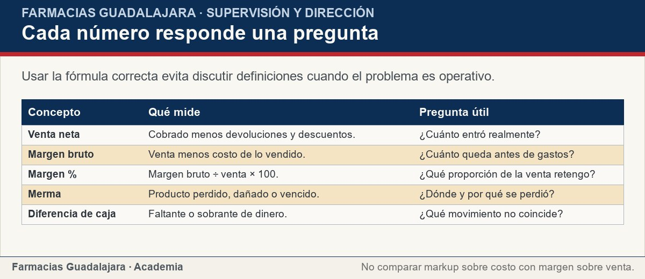
El margen se calcula, no se estima
Cada número responde una pregunta distinta. Usar la fórmula correcta evita discutir sobre definiciones cuando el problema es operativo.
Ver imagen original en el OA
20 / 56
Notes:
Imagen del OA: assets/fig-indicadores-numeros.jpg
Texto alternativo: Matriz de conceptos financieros básicos con su fórmula y la pregunta que ayuda a responder
Pie: Cada número responde una pregunta distinta. Usar la fórmula correcta evita discutir sobre definiciones cuando el problema es operativo.
Enlace: https://farmacia.lumbre.lat/object/fg-a09-01-leer-numeros-sucursal

Slide 21
La merma y la diferencia de caja no son lo mismo · 1 de 2
La merma es producto que se pierde antes de venderse: caducidad, daño, rotura, contaminación, faltante de inventario o error administrativo. La diferencia de caja es dinero: lo cobrado no coincide con lo registrado. Ambas afectan el resultado, pero se investigan por caminos distintos.
La merma puede ser conocida —se registra cuando ocurre— o desconocida —aparece al contar y no se sabe dónde se perdió—. La desconocida suele mezclar varias causas: errores de recepción, traspasos no registrados, productos mal ubicados, robos o fallas de sistema.
Leer los números de la sucursal: venta, margen y merma
21 / 56

Slide 22
La merma y la diferencia de caja no son lo mismo · 2 de 2
Etiquetarla toda como «robo» cierra la investigación antes de empezar; etiquetarla toda como «error de sistema» también. La pregunta correcta es qué evidencia existe y qué se puede verificar.
Leer los números de la sucursal: venta, margen y merma
22 / 56
Notes:
Continuación de «La merma y la diferencia de caja no son lo mismo» (2 de 2).

Slide 23
La merma y la diferencia de caja no son lo mismo
Conceptos que suelen mezclarse en la conversación
Leer los números de la sucursal: venta, margen y merma
23 / 56
Notes:
Título completo de la tabla que sigue.

Slide 24
Tabla · 1 de 2
Concepto | Se registra cuando | Primera verificación
Merma conocida | El producto se daña, vence o se detecta antes de vender. | Fecha, producto, cantidad y causa documentada.
Merma desconocida | El conteo físico no coincide con el sistema. | Movimientos, traspasos y ubicación del producto.
Diferencia de caja | El corte no coincide con lo cobrado. | Pagos, cancelaciones, devoluciones y arqueo.
Leer los números de la sucursal: venta, margen y merma
24 / 56
Notes:
Tabla del OA: Tabla
Enlace: https://farmacia.lumbre.lat/object/fg-a09-01-leer-numeros-sucursal

Slide 25
Tabla · 2 de 2
Concepto | Se registra cuando | Primera verificación
Devolución | El cliente regresa un producto conforme a la política. | Motivo, condición del producto y destino autorizado.
Leer los números de la sucursal: venta, margen y merma
25 / 56
Notes:
Tabla del OA: Tabla
Enlace: https://farmacia.lumbre.lat/object/fg-a09-01-leer-numeros-sucursal

Slide 26
Sección
La merma y la diferencia de caja no son lo mismo · Investigar antes de ajustar · Paso 1 de 5
Verifica el hecho físico
Cuenta o revisa el producto antes de confiar en la pantalla. Un ajuste sobre un dato equivocado produce otro error.
Leer los números de la sucursal: venta, margen y merma
26 / 56
Notes:
Recorrido: Investigar antes de ajustar
Paso 1 de 5: Verifica el hecho físico
Texto del paso: Cuenta o revisa el producto antes de confiar en la pantalla. Un ajuste sobre un dato equivocado produce otro error.
Enlace: https://farmacia.lumbre.lat/object/fg-a09-01-leer-numeros-sucursal

Slide 27
Sección
La merma y la diferencia de caja no son lo mismo · Investigar antes de ajustar · Paso 2 de 5
Revisa los movimientos
Busca recepciones, traspasos, devoluciones, cancelaciones y ajustes previos. La mayoría de las diferencias tiene una explicación documental.
Leer los números de la sucursal: venta, margen y merma
27 / 56
Notes:
Recorrido: Investigar antes de ajustar
Paso 2 de 5: Revisa los movimientos
Texto del paso: Busca recepciones, traspasos, devoluciones, cancelaciones y ajustes previos. La mayoría de las diferencias tiene una explicación documental.
Enlace: https://farmacia.lumbre.lat/object/fg-a09-01-leer-numeros-sucursal

Slide 28
Sección
La merma y la diferencia de caja no son lo mismo · Investigar antes de ajustar · Paso 3 de 5
Aísla la causa probable
Distingue entre error de registro, pérdida física, problema de proveedor o falla de proceso. No mezcles causas en una sola etiqueta.
Leer los números de la sucursal: venta, margen y merma
28 / 56
Notes:
Recorrido: Investigar antes de ajustar
Paso 3 de 5: Aísla la causa probable
Texto del paso: Distingue entre error de registro, pérdida física, problema de proveedor o falla de proceso. No mezcles causas en una sola etiqueta.
Enlace: https://farmacia.lumbre.lat/object/fg-a09-01-leer-numeros-sucursal

Slide 29
Sección
La merma y la diferencia de caja no son lo mismo · Investigar antes de ajustar · Paso 4 de 5
Documenta con evidencia
Anota producto, lote si aplica, cantidad, fecha, ubicación y qué se revisó. La evidencia permite corregir el proceso, no solo el número.
Leer los números de la sucursal: venta, margen y merma
29 / 56
Notes:
Recorrido: Investigar antes de ajustar
Paso 4 de 5: Documenta con evidencia
Texto del paso: Anota producto, lote si aplica, cantidad, fecha, ubicación y qué se revisó. La evidencia permite corregir el proceso, no solo el número.
Enlace: https://farmacia.lumbre.lat/object/fg-a09-01-leer-numeros-sucursal

Slide 30
Sección
La merma y la diferencia de caja no son lo mismo · Investigar antes de ajustar · Paso 5 de 5
Propone una acción y su responsable
Un ajuste sin acción deja la causa intacta. Define qué cambia, quién lo hace y cómo se verificará en el siguiente corte.
Leer los números de la sucursal: venta, margen y merma
30 / 56
Notes:
Recorrido: Investigar antes de ajustar
Paso 5 de 5: Propone una acción y su responsable
Texto del paso: Un ajuste sin acción deja la causa intacta. Define qué cambia, quién lo hace y cómo se verificará en el siguiente corte.
Enlace: https://farmacia.lumbre.lat/object/fg-a09-01-leer-numeros-sucursal

Slide 31
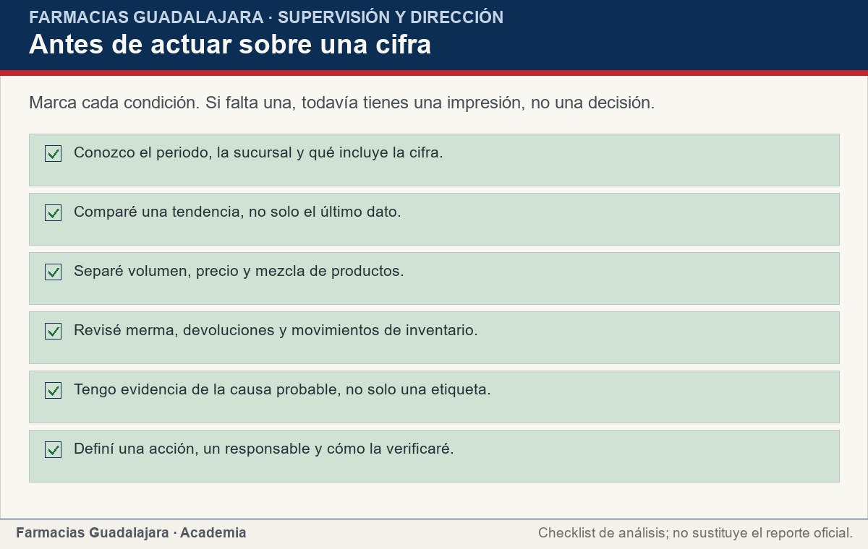
La merma y la diferencia de caja no son lo mismo
Antes de actuar sobre una cifra: alcance, periodo, fórmula, contexto, evidencia y responsable de la acción.
Ver imagen original en el OA
31 / 56
Notes:
Imagen del OA: assets/fig-checklist-numeros.jpg
Texto alternativo: Checklist de seis preguntas para revisar un número antes de convertirlo en una decisión
Pie: Antes de actuar sobre una cifra: alcance, periodo, fórmula, contexto, evidencia y responsable de la acción.
Enlace: https://farmacia.lumbre.lat/object/fg-a09-01-leer-numeros-sucursal

Slide 32
Buenas prácticas generales de farmacia en lectura de números · 1 de 4
Una práctica concreta: concilia antes de ajustar y separa la merma conocida de la desconocida. El riesgo que previene es el ajuste cosmético: corregir el sistema para que el número cuadre sin corregir la causa que produjo la diferencia. En una farmacia, ese ajuste puede ocultar un problema de recepción, de rotación o de almacenamiento que volverá a ocurrir.
Leer los números de la sucursal: venta, margen y merma
32 / 56

Slide 33
Buenas prácticas generales de farmacia en lectura de números · 2 de 4
La conciliación incluye revisar lotes y fechas, aplicar primero lo que vence primero (FEFO) y documentar el destino del producto retirado. También conviene revisar la merma por categoría y por causa, no solo el total: un total estable puede esconder un aumento en una categoría y una mejora en otra.
Si el producto es sospechoso —por temperatura, integridad o documentación—, se separa y se consulta antes de volver al anaquel.
Leer los números de la sucursal: venta, margen y merma
33 / 56
Notes:
Continuación de «Buenas prácticas generales de farmacia en lectura de números» (2 de 4).

Slide 34
Buenas prácticas generales de farmacia en lectura de números · 3 de 4
Alcance de las buenas prácticas
Estas prácticas son criterios generales de farmacia y retail; no son políticas de Farmacias Guadalajara. La sucursal debe confirmar cuáles aplican, con qué sistema se registran y quién autoriza cada ajuste. Si una recomendación general contradice el procedimiento local validado, prevalece el procedimiento de la empresa.
Leer los números de la sucursal: venta, margen y merma
34 / 56
Notes:
Continuación de «Buenas prácticas generales de farmacia en lectura de números» (3 de 4).

Slide 35
Buenas prácticas generales de farmacia en lectura de números · 4 de 4
Ficha de la lección
Público: jefes, supervisión y dirección. Objetivo: distinguir venta, margen, merma y diferencia de caja, y revisar una desviación antes de ajustar. Fuentes: F15 (buenas prácticas generales de farmacia y retail); F4 (3,084 sucursales, 2T-2026) y F5 (3,009 sucursales al cierre 2025; programa continuo de capacitación). Consulta: 22-oct-2026. Pendiente de validación: definiciones contables, metas, tolerancias y procedimiento de ajuste con Finanzas/Dirección. No se fijan objetivos ni se sustituye el reporte oficial.
Leer los números de la sucursal: venta, margen y merma
35 / 56
Notes:
Continuación de «Buenas prácticas generales de farmacia en lectura de números» (4 de 4).

Slide 36
Revisión rápida · 1 de 2
Criterio de avance
Se considera superado con al menos 70% de acierto agregado en las actividades cubiertas.
Actividades cubiertas
• Opción múltiple · fg-a09-01-ex01
• Verdadero o falso · fg-a09-01-ex02
• Completar la frase · fg-a09-01-ex03
• Relacionar · fg-a09-01-ex04
• Clasificar · fg-a09-01-ex05
Leer los números de la sucursal: venta, margen y merma
36 / 56
Notes:
Compuerta de avance: Revisión rápida
Umbral declarado: 70%.
No se incluyen puntuaciones de ninguna sesión ni respuestas personales.
Enlace: https://farmacia.lumbre.lat/object/fg-a09-01-leer-numeros-sucursal

Slide 37
Revisión rápida · 2 de 2
• Ordenar la secuencia · fg-a09-01-ex06
Al superar: Ya distingues margen de markup y sabes investigar una diferencia antes de ajustarla.
Si aún no se alcanza: Repasa la diferencia entre margen bruto, merma y diferencia de caja, y el orden de la investigación.
Leer los números de la sucursal: venta, margen y merma
37 / 56
Notes:
Continuación de «Revisión rápida» (2 de 2).

Slide 38
Actividad 1 · Opción múltiple
Sección: Ejercicios
Un producto se vende en 250 pesos y cuesta 150. ¿Cuál es el margen bruto y el margen porcentual sobre la venta?
A) 100 pesos y 40 %.
B) 100 pesos y 66.7 %.
C) 150 pesos y 60 %.
D) 250 pesos y 100 %.
Leer los números de la sucursal: venta, margen y merma
38 / 56
Notes:
Solución: A) 100 pesos y 40 %.
Explicación: El margen bruto es 250 − 150 = 100 pesos. Sobre la venta representa 100 ÷ 250 = 40 %. El 66.7 % sería el markup sobre el costo.
Evidencia: La lección separa margen sobre venta y markup sobre costo con el ejemplo de 100 y 60.
Enlace al OA: https://farmacia.lumbre.lat/object/fg-a09-01-leer-numeros-sucursal

Slide 39
Actividad 2 · Verdadero o falso
Sección: Ejercicios
Si la venta de la semana sube, el margen bruto necesariamente sube en la misma proporción.
A) Verdadero
B) Falso
Leer los números de la sucursal: venta, margen y merma
39 / 56
Notes:
Solución: Falso
Explicación: La venta puede subir por productos de margen bajo o por descuentos, mientras el costo sube más. Hay que revisar margen, mezcla y costo, no solo el ingreso.
Evidencia: La lección explica que volumen, precio y mezcla mueven la venta y el margen de forma distinta.
Enlace al OA: https://farmacia.lumbre.lat/object/fg-a09-01-leer-numeros-sucursal

Slide 40
Actividad 3 · Completar la frase
Sección: Ejercicios
La diferencia entre la venta neta y el costo de lo vendido se llama margen ___.
Leer los números de la sucursal: venta, margen y merma
40 / 56
Notes:
Solución: bruto
Explicación: El margen bruto es el primer escalón: todavía no descuenta renta, sueldos, energía ni otros gastos de operación.
Evidencia: La lección define margen bruto y advierte que no es la ganancia final.
Enlace al OA: https://farmacia.lumbre.lat/object/fg-a09-01-leer-numeros-sucursal

Slide 41
Actividad 4 · Relacionar · 1 de 2
Sección: Ejercicios
Relaciona cada concepto con lo que mide.
Columna A
1. Venta neta
2. Margen porcentual
3. Merma
4. Diferencia de caja
Columna B
A) Margen bruto como proporción de la venta
B) Producto perdido, dañado o vencido
Leer los números de la sucursal: venta, margen y merma
41 / 56
Notes:
Solución: Venta neta → Lo cobrado después de devoluciones y descuentos
Margen porcentual → Margen bruto como proporción de la venta
Merma → Producto perdido, dañado o vencido
Diferencia de caja → Faltante o sobrante entre lo cobrado y lo registrado
Evidencia: La tabla de conceptos de la lección asocia cada término con su definición y su primera verificación.
Enlace al OA: https://farmacia.lumbre.lat/object/fg-a09-01-leer-numeros-sucursal

Slide 42
Actividad 4 · Relacionar · 2 de 2
C) Faltante o sobrante entre lo cobrado y lo registrado
D) Lo cobrado después de devoluciones y descuentos
Leer los números de la sucursal: venta, margen y merma
42 / 56
Notes:
Continuación de «Actividad 4 · Relacionar» (2 de 2).

Slide 43
Actividad 5 · Clasificar · 1 de 2
Sección: Ejercicios
Clasifica cada acción según el momento del análisis.
Categorías
• Calcular
• Verificar
• Decidir
1. Restar el costo de lo vendido a la venta neta.
2. Expresar el margen como porcentaje de la venta.
3. Revisar traspasos y recepciones del periodo.
Leer los números de la sucursal: venta, margen y merma
43 / 56
Notes:
Solución: 1. Restar el costo de lo vendido a la venta neta. → Calcular
2. Expresar el margen como porcentaje de la venta. → Calcular
3. Revisar traspasos y recepciones del periodo. → Verificar
4. Contar físicamente el producto con diferencia. → Verificar
5. Elegir una acción sobre la causa identificada. → Decidir
6. Asignar responsable y fecha de seguimiento. → Decidir
Evidencia: La lección separa el cálculo, la verificación de evidencia y la decisión con responsable.
Enlace al OA: https://farmacia.lumbre.lat/object/fg-a09-01-leer-numeros-sucursal

Slide 44
Actividad 5 · Clasificar · 2 de 2
4. Contar físicamente el producto con diferencia.
5. Elegir una acción sobre la causa identificada.
6. Asignar responsable y fecha de seguimiento.
Clasifica cada elemento en una de las categorías.
Leer los números de la sucursal: venta, margen y merma
44 / 56
Notes:
Continuación de «Actividad 5 · Clasificar» (2 de 2).

Slide 45
Actividad 6 · Ordenar la secuencia
Sección: Ejercicios
Ordena la investigación de una diferencia de inventario.
A) Revisar recepciones, traspasos, devoluciones y ajustes.
B) Aislar la causa probable.
C) Documentar con evidencia.
D) Proponer una acción con responsable y seguimiento.
E) Verificar el hecho físico y contar el producto.
Leer los números de la sucursal: venta, margen y merma
45 / 56
Notes:
Solución: Verificar el hecho físico y contar el producto. → Revisar recepciones, traspasos, devoluciones y ajustes. → Aislar la causa probable. → Documentar con evidencia. → Proponer una acción con responsable y seguimiento.
Explicación: Ajustar antes de verificar convierte un error de dato en un error de decisión.
Evidencia: El step_reveal «Investigar antes de ajustar» sigue ese orden.
Enlace al OA: https://farmacia.lumbre.lat/object/fg-a09-01-leer-numeros-sucursal

Slide 46
Actividad 7 · Reflexión
Sección: Ejercicios
Elige un número de tu reporte semanal que suelas mirar aislado. ¿Qué otra cifra o contexto necesitas para interpretarlo correctamente y qué pregunta harías antes de actuar?
Pregunta abierta · las respuestas personales no se incluyen en esta exportación.
Leer los números de la sucursal: venta, margen y merma
46 / 56
Notes:
Reflexión del OA: Elige un número de tu reporte semanal que suelas mirar aislado. ¿Qué otra cifra o contexto necesitas para interpretarlo correctamente y qué pregunta harías antes de actuar?
No se exportan respuestas personales.
Enlace: https://farmacia.lumbre.lat/object/fg-a09-01-leer-numeros-sucursal

Slide 47
Juegos · Memoria de los números
Cara A | Cara B
Venta | Lo que paga el cliente
Margen bruto | Venta menos costo
Merma | Producto que se pierde
Diferencia de caja | Dinero que no coincide
Leer los números de la sucursal: venta, margen y merma
47 / 56
Notes:
Tabla del OA: Juegos · Memoria de los números
Enlace: https://farmacia.lumbre.lat/object/fg-a09-01-leer-numeros-sucursal

Slide 48
Juegos · Memoria de los números · Cómo practicar
Este es el contenido estático del juego. Para emparejar las cartas y practicar la interacción, abre el OA.
Abrir el juego en el OA
Leer los números de la sucursal: venta, margen y merma
48 / 56
Notes:
Juego de memoria: Juegos · Memoria de los números
Enlace: https://farmacia.lumbre.lat/object/fg-a09-01-leer-numeros-sucursal

Slide 49
Juegos · Tarjetas de lectura financiera · Tarjeta 1 de 4
Pregunta
¿El margen bruto es la ganancia final?
Leer los números de la sucursal: venta, margen y merma
49 / 56
Notes:
Anverso: ¿El margen bruto es la ganancia final?
Reverso: No. Es la diferencia entre venta y costo; aún faltan los gastos de operación.
Enlace: https://farmacia.lumbre.lat/object/fg-a09-01-leer-numeros-sucursal

Slide 50
Juegos · Tarjetas de lectura financiera · Tarjeta 1 de 4 · Respuesta
Respuesta
No. Es la diferencia entre venta y costo; aún faltan los gastos de operación.
Leer los números de la sucursal: venta, margen y merma
50 / 56
Notes:
Respuesta de la tarjeta 1.

Slide 51
Juegos · Tarjetas de lectura financiera · Tarjeta 2 de 4
Pregunta
¿Cómo se calcula el margen porcentual?
Leer los números de la sucursal: venta, margen y merma
51 / 56
Notes:
Anverso: ¿Cómo se calcula el margen porcentual?
Reverso: Margen bruto dividido entre la venta neta, multiplicado por 100.
Enlace: https://farmacia.lumbre.lat/object/fg-a09-01-leer-numeros-sucursal

Slide 52
Juegos · Tarjetas de lectura financiera · Tarjeta 2 de 4 · Respuesta
Respuesta
Margen bruto dividido entre la venta neta, multiplicado por 100.
Leer los números de la sucursal: venta, margen y merma
52 / 56
Notes:
Respuesta de la tarjeta 2.

Slide 53
Juegos · Tarjetas de lectura financiera · Tarjeta 3 de 4
Pregunta
¿Qué diferencia hay entre margen y markup?
Leer los números de la sucursal: venta, margen y merma
53 / 56
Notes:
Anverso: ¿Qué diferencia hay entre margen y markup?
Reverso: El margen se calcula sobre la venta; el markup, sobre el costo.
Enlace: https://farmacia.lumbre.lat/object/fg-a09-01-leer-numeros-sucursal

Slide 54
Juegos · Tarjetas de lectura financiera · Tarjeta 3 de 4 · Respuesta
Respuesta
El margen se calcula sobre la venta; el markup, sobre el costo.
Leer los números de la sucursal: venta, margen y merma
54 / 56
Notes:
Respuesta de la tarjeta 3.

Slide 55
Juegos · Tarjetas de lectura financiera · Tarjeta 4 de 4
Pregunta
¿Qué hago ante una diferencia de inventario?
Leer los números de la sucursal: venta, margen y merma
55 / 56
Notes:
Anverso: ¿Qué hago ante una diferencia de inventario?
Reverso: Verificar el hecho, revisar movimientos, aislar la causa, documentar y proponer una acción.
Enlace: https://farmacia.lumbre.lat/object/fg-a09-01-leer-numeros-sucursal

Slide 56
Juegos · Tarjetas de lectura financiera · Tarjeta 4 de 4 · Respuesta
Respuesta
Verificar el hecho, revisar movimientos, aislar la causa, documentar y proponer una acción.
Leer los números de la sucursal: venta, margen y merma
56 / 56
Notes:
Respuesta de la tarjeta 4.

